Slide 1
Velkomstmøde i MA
Sommer 2017

Slide 2
Dagens program
Fællesmøde
Hvad kan du bruge MA til?
Hvad skal du huske som dagpengemodtager?
Hvem kommer du til at møde som ledig?
Praktisk information & dine muligheder som jobsøger
Individuel samtale
Cv på Jobnet godkendes
”Min plan” og ”Krav til jobsøgning” godkendes
Velkomstmøde i MA

Slide 3
Særlige tilbud for MA’s medlemmer
Som medlem af MA har du fri adgang til alle vores tilbud:
Workshops, temadage og netværk
Personlig rådgivning og sparring
Åben feedback hver torsdag mellem 09-12
Magistrene.dk
MA-Nyt.dk
MA Jobmatch
‘Føljeton’
Medlemslokale
Business Insight
Medlemmets advokat
Velkomstmøde i MA

Slide 4
At stå til rådighed
Søg flere job hver uge
Heraf mindst én opslået fuldtidsstilling i Danmark
Søg uopfordret og via netværk
Søg bredt – fagligt som geografisk
Det gælder også, når du har deltidsjob, er i praktik eller løntilskud
Registrér din jobsøgning hver uge i jobloggen på MA Selvbetjening eller Jobnet.dk
Upload mindst én ansøgning hver fjerde uge i jobloggen
Tjek dit jobforslag på Jobnet hver syvende dag.
Overhold aftaler i ”Min Plan”
Din rådighed vurderes ud fra ”Krav til jobsøgning” samt din joblog.
Velkomstmøde i MA

Slide 5
Joblog
Hvis jobbet står som ‘Ikke søgt’ tæller det ikke!
Du kan med fordel registrere som ‘samtale’, ‘afslag’ etc.
Mindst én ugentlig registrering af opslået job på fuld tid.
Du kan selv vælge, om du vil benytte loggen hos MA eller Jobnet –
de kører synkront.
Velkomstmøde i MA

Slide 6
Samtaleforløb – hvem gør hvad?
A-kasse |  | Jobcenter | Aktivering
Velkomstmøde Rådighedsmøde Rådighedsmøde | 1. måned 2. måned 3. måned 4. måned 5. måned 6. måned | Samtale (fællessamtale) Samtale Samtale Samtale Samtale Samtale (fællessamtale) | Aktivering (under 30 år eller over 50 år) Aktivering (mellem 30-49 år)
Husk |  | Husk | Husk
Joblog - hver uge! Mødeindkaldelser |  | Tjek jobforslag – hver uge! Mødeindkaldelser | Min Plan
Velkomstmøde i MA

Slide 7
Aktivering
Du har ret (og pligt!) til at blive aktiveret mindst én gang under din ledighed. Så, vær proaktiv!
Vejledning/opkvalificering
Virksomhedspraktik i 4-8 uger
Offentligt løntilskud (gives for højst 4 måneder – tidligst efter 6 måneders ledighed)
Privat løntilskud (gives for højst 6 måneder – tidligst efter 6 måneders ledighed)
Velkomstmøde i MA

Slide 8
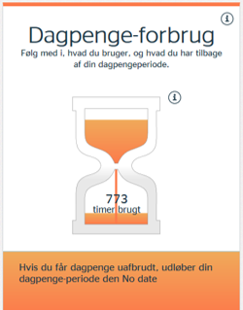
Dagpengeret – hvor længe?
Betingelser:
Dagpenge i 3.848 timer= 2 år
Læs mere på www.ma-kasse.dk
Genoptjening til ny dagpengeperiode = 1924 timer (inden for tre år)
Helt ny dagpengeperiode = indkomst på 223.428 kr. (inden for tre år)
Velkomstmøde i MA

Slide 9
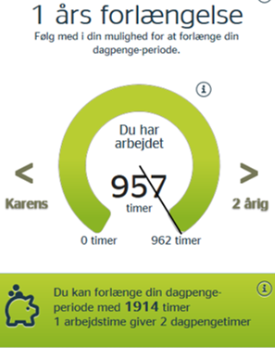
Beskæftigelseskonto
Arbejdstimer mens du er ledig =
Enten genoptjening til ny dagpengeperiode
Eller forlængelse af dagpengeperiode – 1 arbejdstime forlænger med 2 timers dagpenge. Max forlængelse 1 år.
Velkomstmøde i MA

Slide 10
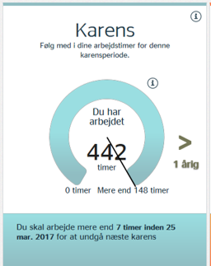
Karens ?
Dagpenge i fire måneder = dagpengene nedsættes med et beløb svarende til syv timers dagpenge
Med mindre du har arbejdet 148 timer
Velkomstmøde i MA

Slide 11
Dagpenge – hvor mange?
Lønmodtager – 90 % af hidtidig indtjening,
dog maks.: 18.403 kr. pr. måned
Dimittend og forsøger –
82% af maks. sats: 15.090 kr. pr. måned
Dimittend uden forsørgerpligt –
71,5% af maks. sats: 13.158 kr. pr. måned
Velkomstmøde i MA

Slide 12
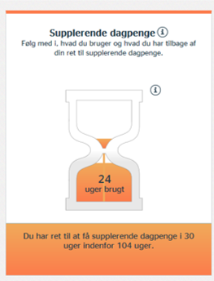
Supplerende dagpenge – hvor længe?
Du arbejder deltid – MA supplerer op med dagpenge
Eksempel: Arbejdstimer: 85 timer/måned MA supplerer: 75,33 timer timer/måned
Max. 30 uger ud af 104 (dog kun så længe, du har dagpengeret)
Velkomstmøde i MA

Slide 13
Honorar og freelance
Lønmodtager versus selvstændig
Du får et honorar for at løse en konkret opgave – MA supplerer op med dagpenge.
Inden du går i gang:
Udfyld ‘AK045’ på selvbetjeningen + indsend kontrakt
Afvent MA’s vurdering af dine muligheder
Modregning:
Bruttohonoraret divideres med 230,08 kr
Eksempel: Du får et honorar på 4.600 kr. Du fratrækkes (4.600 / 230,08) = 20 timer af dine dagpenge. Du får dermed udbetalt 140,33 timers dagpenge i denne måned.
Velkomstmøde i MA

Slide 14
Selvstændig bibeskæftigelse
Du driver en virksomhed – MA supplerer op i max 78 uger.
Hvordan:
Ansøg om tilladelse på AR259A inden du starter
NB: Vent med at gå i gang til du har fået tilladelsen!
Betingelser:
Du må ikke være bundet af faste åbningstider i hverdagene mellem
8-17.
Læs mere i ”Kom godt i gang som selvstændig”. Og tilmeld dig MA’s workshop ”Selvstændig bibeskæftigelse”, der afholdes ca. én gang i kvartalet.
Velkomstmøde i MA

Slide 15
Jobsøgning i et EØS-land
Betingelser:
Ledig i mindst fire uger inden afrejse – gælder dog ikke dimittender med karensmåned
Du skal følge EØS-landets regler for jobsøgning, mens du er væk
Ansøgning på blanket PDU2
Læs mere under ”jobsøgning i udlandet” på ma-kasse.dk. Det er EU-landene samt enkelte andre.
Velkomstmøde i MA

Slide 16
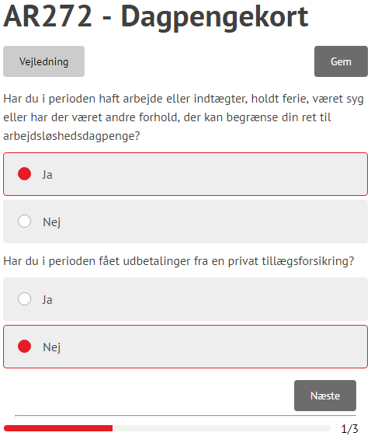
Dagpengekortet
Klik på fanebladet dagpenge
Vælg ”Indsend dagpengekort”
Vælg måned
Dagpengekortet skal indsendes inden for en måned og ti dage. ex. August-kortet skal indsendes senest 10. oktober
NB: Hvis dagpengekortet mangler,
kan det skyldes, at din ledighedserklæring ikke er færdigbehandlet.
Velkomstmøde i MA

Slide 17
Praktisk information
Sygdom
Meld dig syg 1. dag på Jobnet
MA får automatisk besked fra Jobnet
Meld dig rask igen på Jobnet
Ferie
Ferie meldes senest 14 dage før feriestart på Jobnet
Hvis der er mindre end 14 dage, kontakt dit jobcenter eller anden aktør – men du kan ikke være sikker på at få det godkendt!
Velkomstmøde i MA

Slide 18
Flere muligheder for jobsøgere
Akademikerbasen.dk
Innovationsfonden.dk
Jobfisk.dk
Landdistriktsvækstpilot
Onlinekurser.
Frivilligt arbejde
Velkomstmøde i MA

Slide 19
Og så lige til sidst…
Stadig studiemedlem? Udfyld formularen ‘AK 044’ på din selvbetjening
Tjek altid din mail fra Jobcentret på Jobnet.dk. Måske har de jobforslag til dig
Opdatér din joblog hver uge
Udfyld dit dagpengekort på selvbetjeningen hver måned. Tidligst, når der er seks hverdage tilbage. Senest inden en måned og ti dage.
Velkomstmøde i MA

Slide 20
Hvad sker der nu?
Individuel samtale om Krav til jobsøgning og udkast til Min Plan.
Der vil være ventetid….
Du er velkommen til at tage mere kaffe, te, frugt eller vand.
Kig dig rundt i lokalerne – brug eventuelt pc’erne.
Styrk dit netværk og snak med din nabo.
Efter den individuelle samtale er mødet forbi.
Har du mere end 25 km i samlet transport til dagens møde, så husk transportgodtgørelse.
Når du får arbejde vil MA-Aarhus være glade for en hilsen på direkte mail - vi samler på gode historier. Brug mailadressen på tavlen.
Held og lykke med jobsøgningen!
Velkomstmøde i MA

